Slide 1


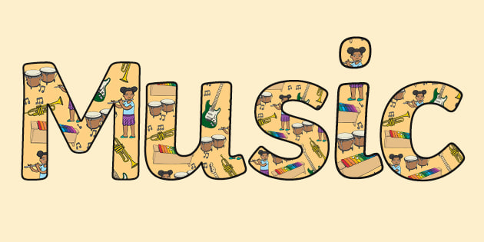

SHRI GURU GOBIND SINGH JI GOVT. COLLEGE,
PAONTA SAHIB, SIRMOUR (H.P)

Slide 2
DR. KIRAN BALA SHARMA
(ASSTT. PROF. MUSIC INSTRUMENTAL) H.O.D.
MR. RAVINDER SHARMA
(ASSTT. PROF. MUSIC VOCAL)

Slide 3

BA 2ND YEAR
COURSE CODE MUSA203TH
Theory of Indian Music, Medieval Granthas & Contribution of Musicians & Musicologists.

Slide 4

ताल कहरवा

Slide 5
दादरा की मान्ति इस ताल का प्रयोग भी सुगम संगीत, गीत, गजल, भजन इत्यादि के साथ होता है। यह ताल अत्यन्त लोकप्रिय है। बच्चे भी कहरवें की चाल में ताली बजाकर कूदने लगते है तथा बूढ़ों की कमर में भी जान आ जाती है। कहरवा ताल में आठ मात्राएं होती है तथा चार-चार मात्राओं के दो विभाग होते है। पहली मात्रा पर सम तथा पांचवीं मात्रा पर खाली होती है। कुछ विद्वान आठ मात्रा के इस ताल को चार विभागों में बांटते है तथा पहली मात्रा पर सम, तीसरी तथा सांतवीं मात्रा पर ताली तथा पांचवी मात्रा पर खाली मानते है।
मात्राएं | 1 2 3 4 | 5 6 7 8
बोल | धा गे ना ति एक आवर्तन में दुगन एक आवर्तन में तिगुन X | न क घि न धागे नाति नक घिन Sss ऽधागे नातिन कधिन 0

